Slide 1
Električni pogon

Slide 2
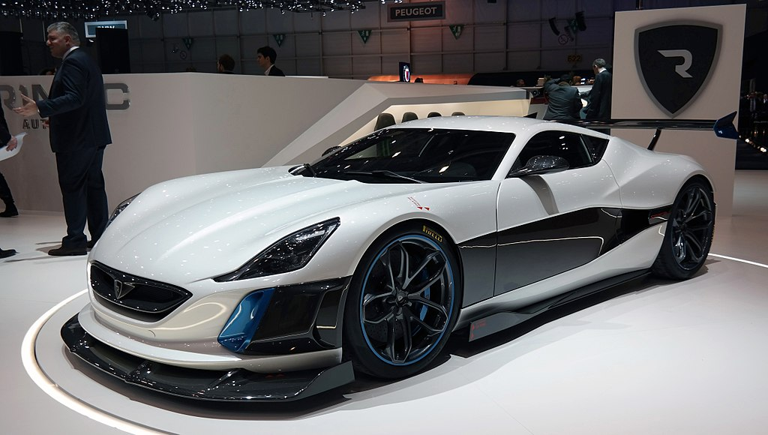
Električni automobil
Električni automobil je automobil koji se pokreće elektromotorom, koristeći električnu energiju pohranjenu u akumulatoru, ili drugim uređajima za pohranu energije.

Slide 3
Prednosti električnog automobila
Električni automobili imaju nekoliko mogućih prednosti u odnosu na konvencionalne automobile s unutarnjim izgaranjem, koje uključuju značajno smanjenje onečišćenja zraka, jer oni ne ispuštaju onečišćenja iz svojih izvora energije, smajene emisije stakleničkih plinova.

Slide 4
cijena
Električni automobili su općenito skuplji od benzinskih automobila. Glavni razlog tome je visoka cijena automobilskih akumulatora.Masovni prijelaz s benzinskih automobila na električne automobile spriječava velika cijena.

Slide 5
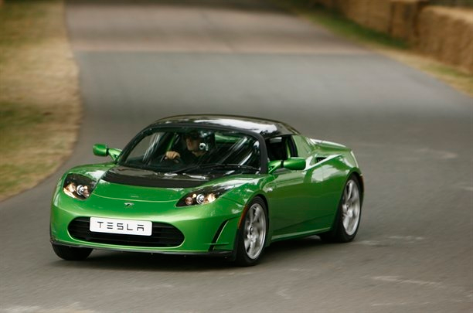
Troškovi rada i održavanja
Većina tekućih troškova električnog vozila može se pripisati održavanju i zamjeni akumulatora zbog toga što električno vozilo ima samo oko 5 pokretnih dijelova u svom motoru.
Električni automobili imaju skupe akumulatore koji se moraju mijenjati, inače imaju vrlo niske troškove održavanja, posebno u slučaju trenutnog modela utemeljenog na litiju.

Slide 6
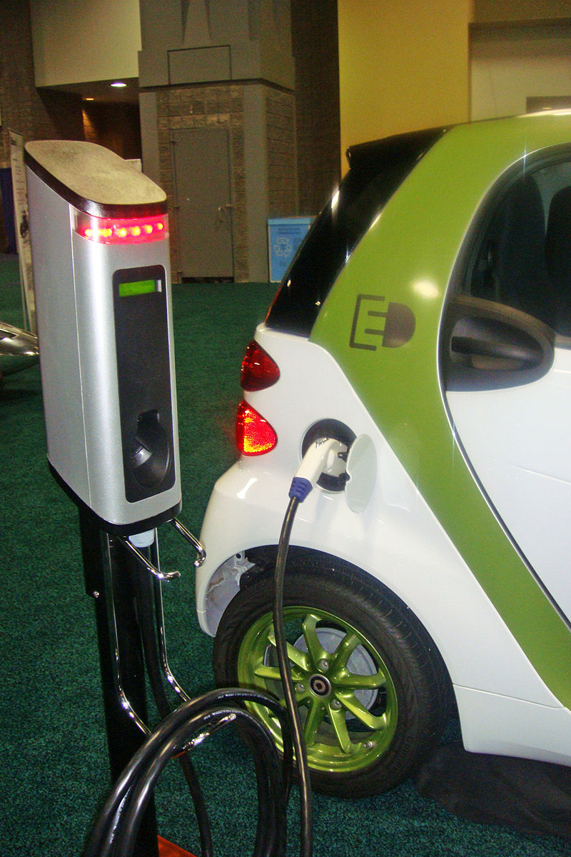
domet
Električni automobili često imaju manji maksimalni domet po punjenju od automobila koja pokreću fosilna goriva, a punjenje može potrajati znatno dulje.

Slide 7
Troškovi punjenja
Trškovi punjenja električnog automobila ovise o cijeni električne energije- koja varira od države do države. Trošak na punjenje u Hrvatskoj prema nižoj tarifi (0.56 kn/kwh) i potrošnji od 21.25 kwh/100km iznosi 11.9 kn/100km.

Slide 8
kraj
Prezentaciju izradio marko krištija

